Slide 1
GUI voor Dungeons & Dragons
Door Thijs Spapens en Bram van Gils

Slide 2
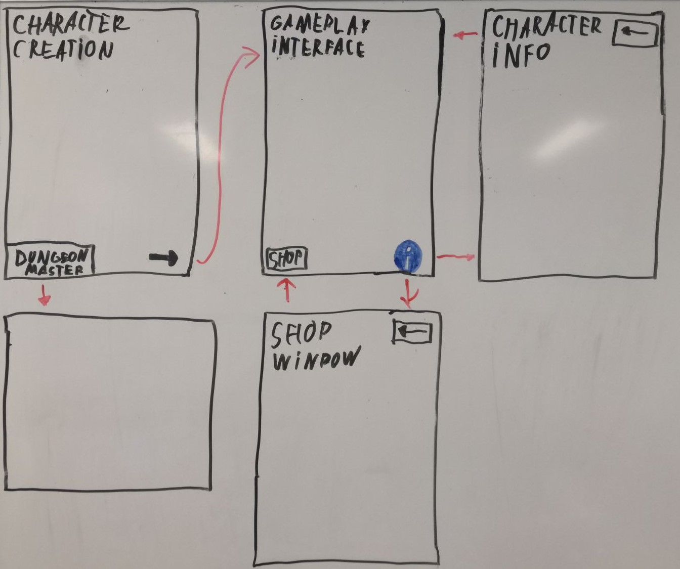
De gui flowchart
Overzicht
Nadenken over Praktische Vragen
Nadenken over Interacties

Slide 3
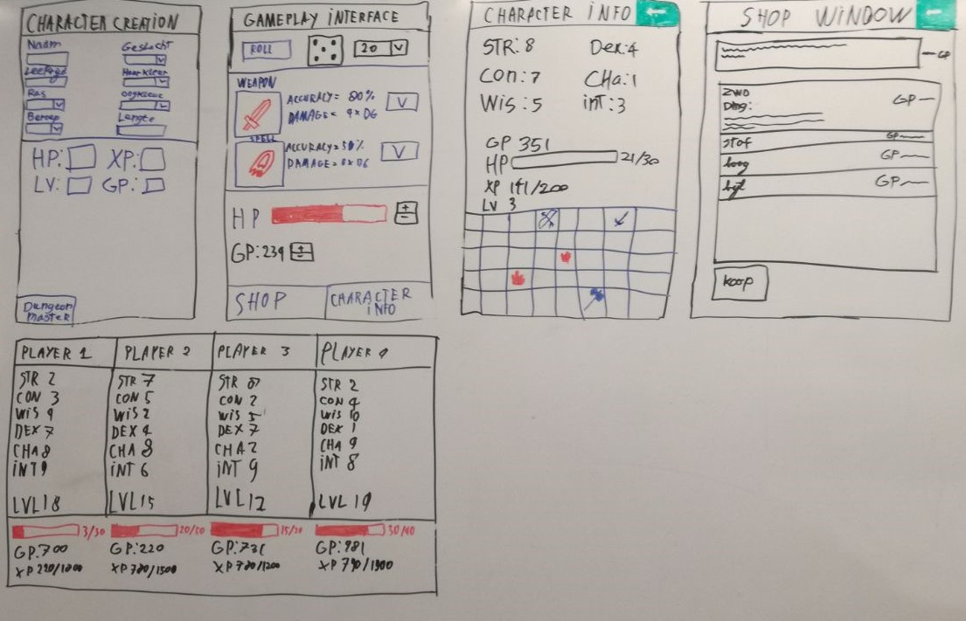
De gui Wireframe Sketches
Indeling Bepalen
Vereisten verwerken
Onderdelen Verdelen

Slide 4
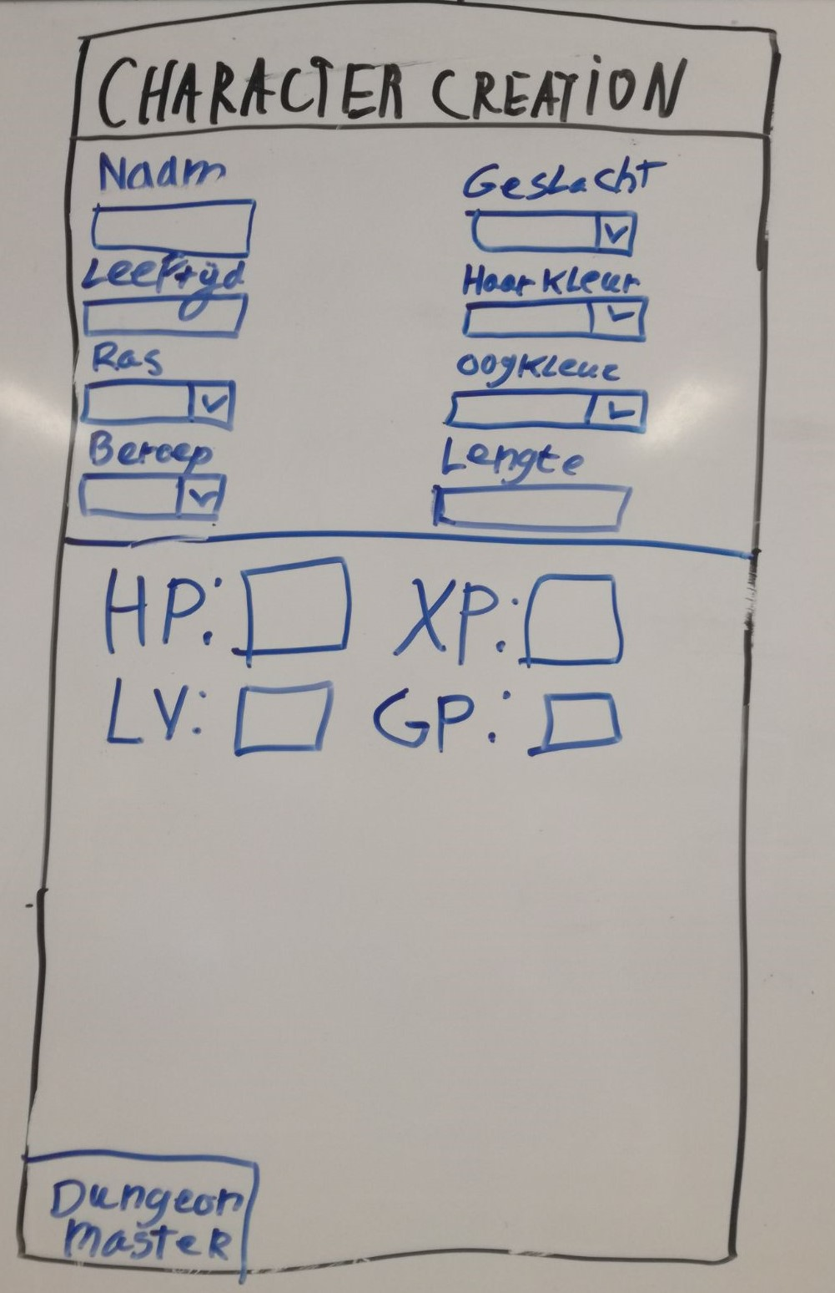
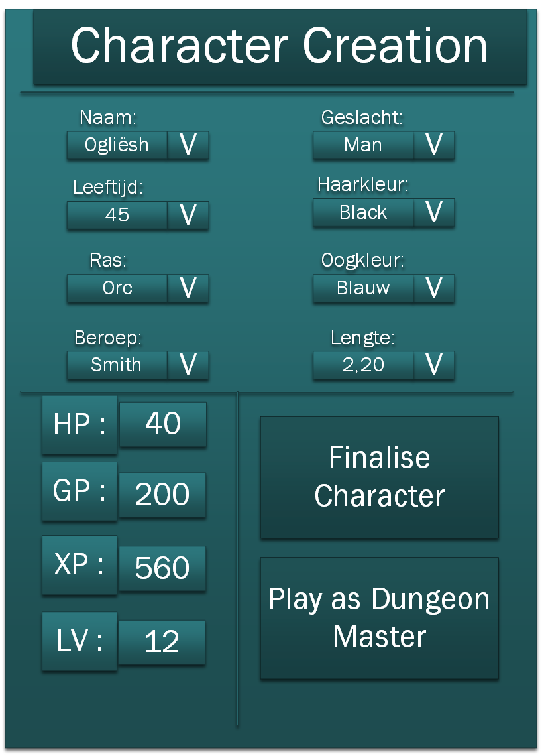
Character Creation
8 Features
4 stats
Optie Voor Dungeon Master

Slide 5
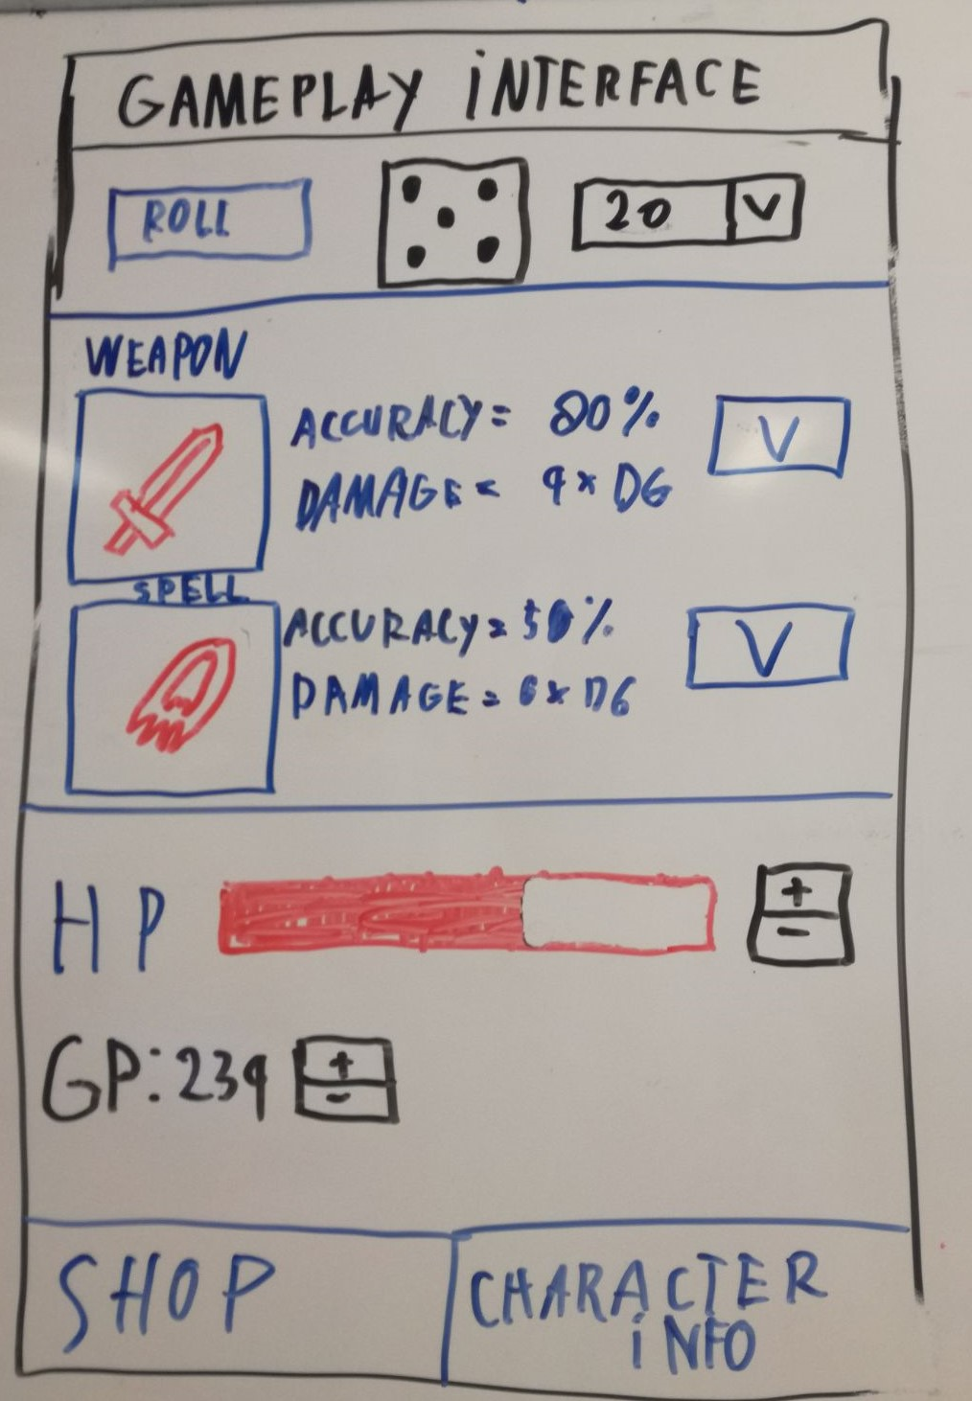
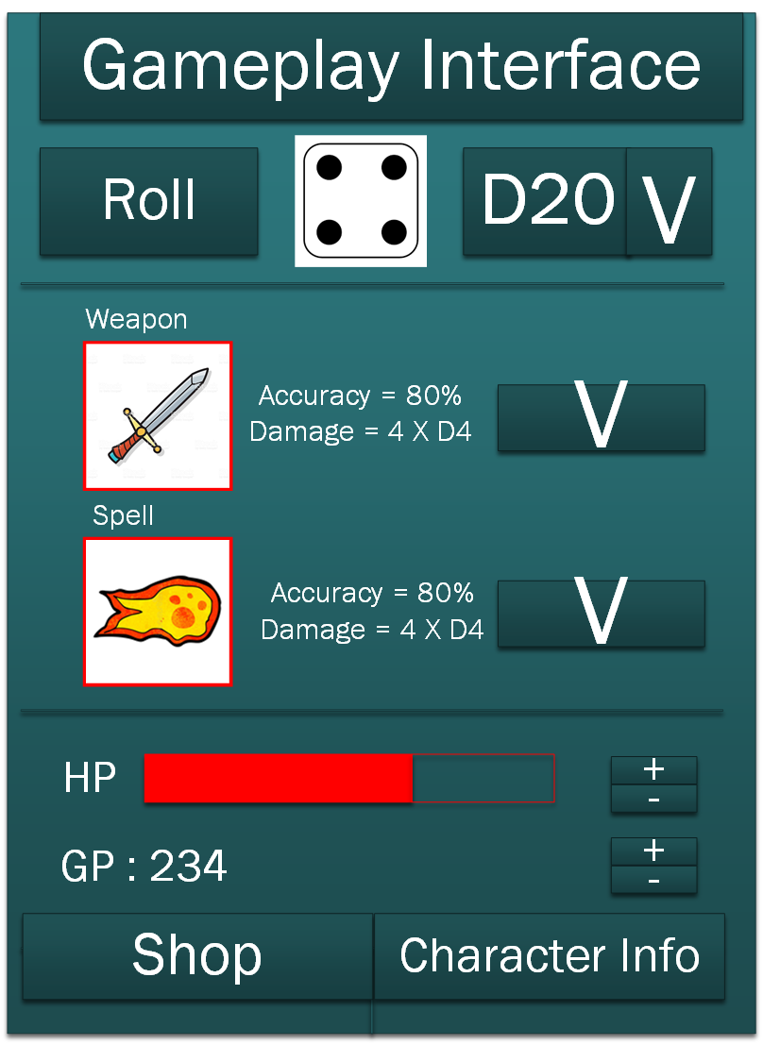
Gameplay Interface
Dice Function
Weapon/ Spell Slots
HP/ Gold
Shop/Character Info Links

Slide 6
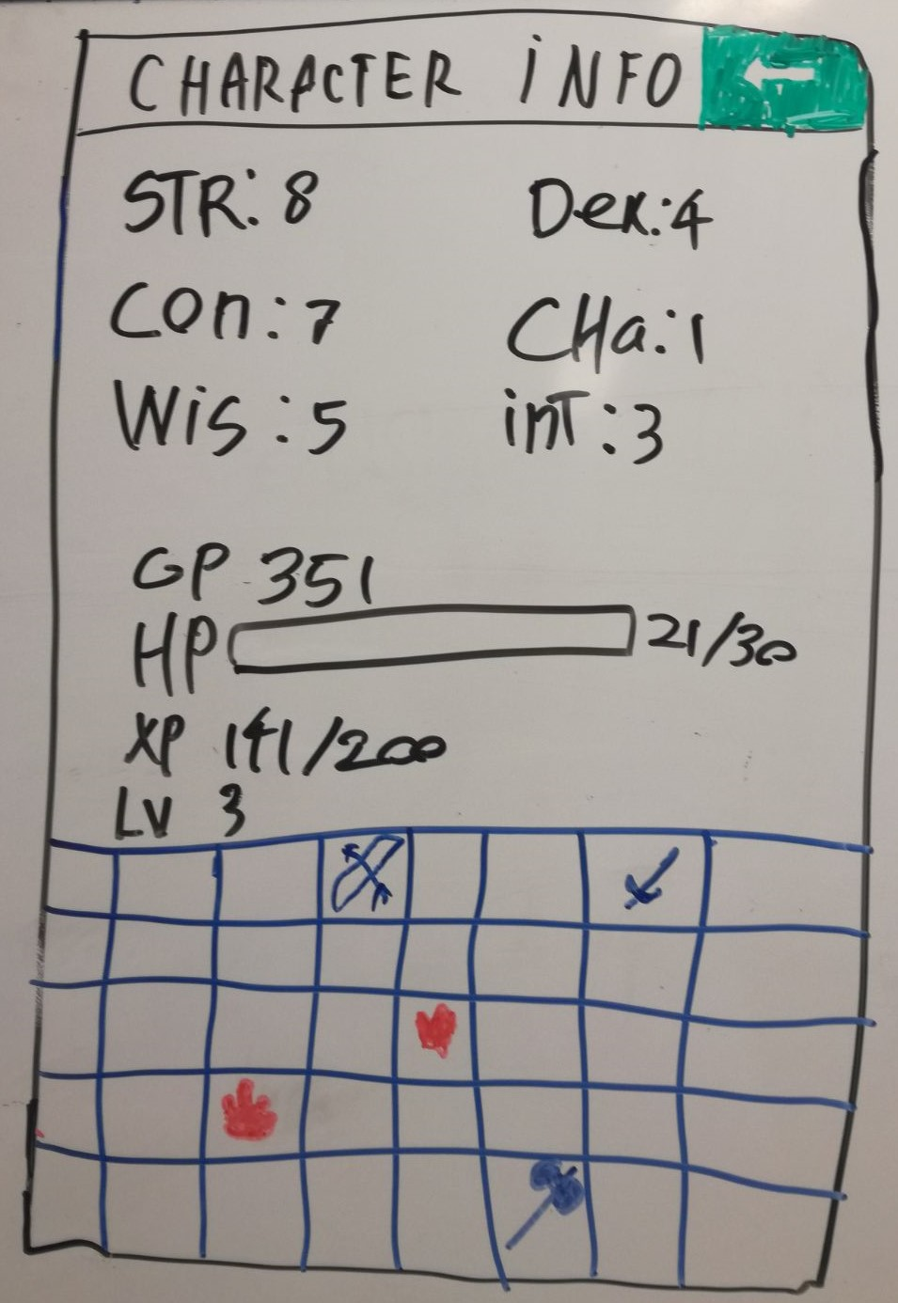
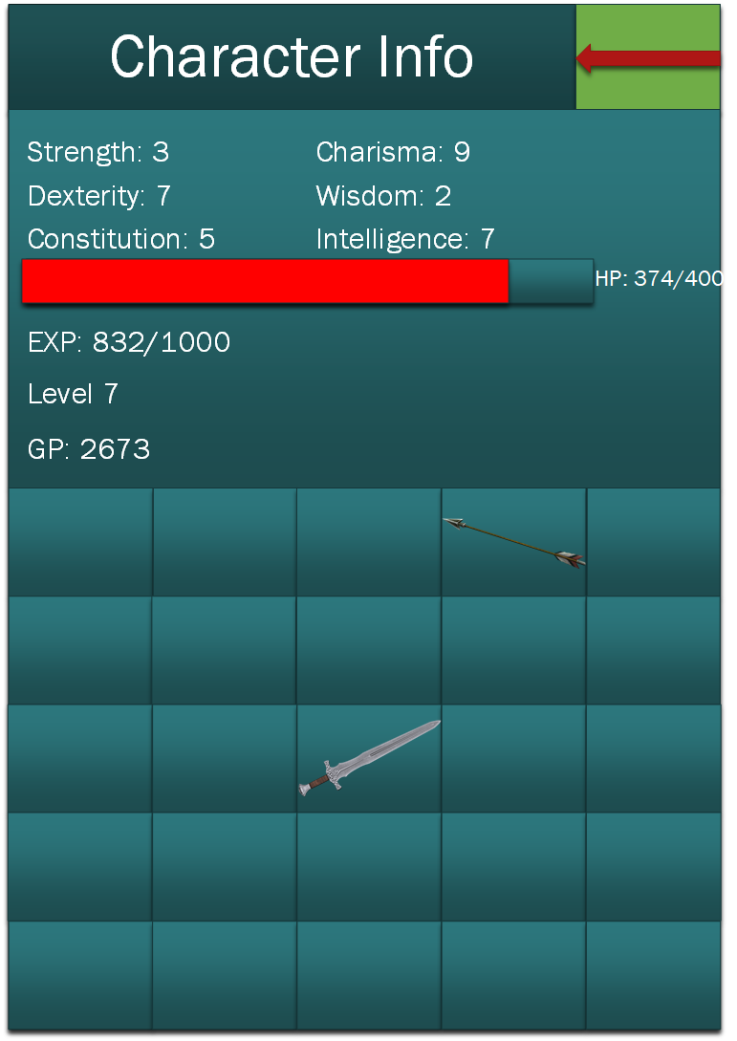
Character Info
6 Skills
4 Stats
Inventory

Slide 7
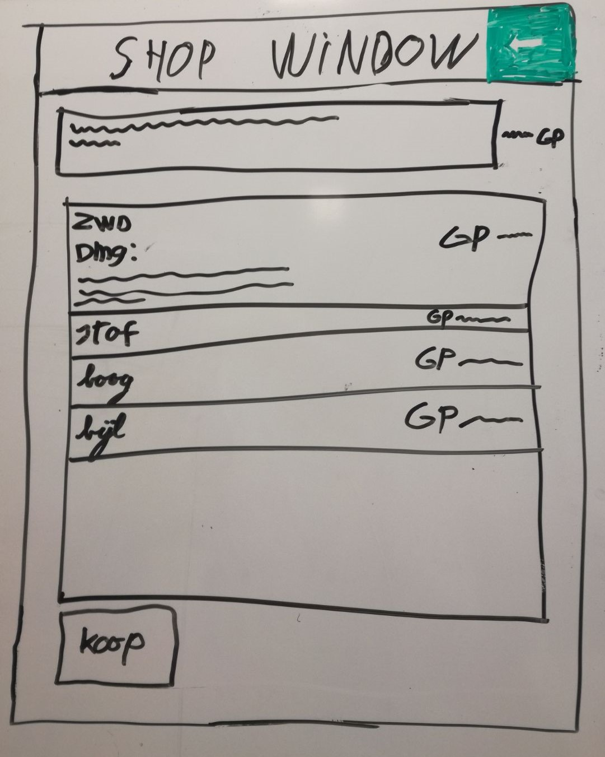
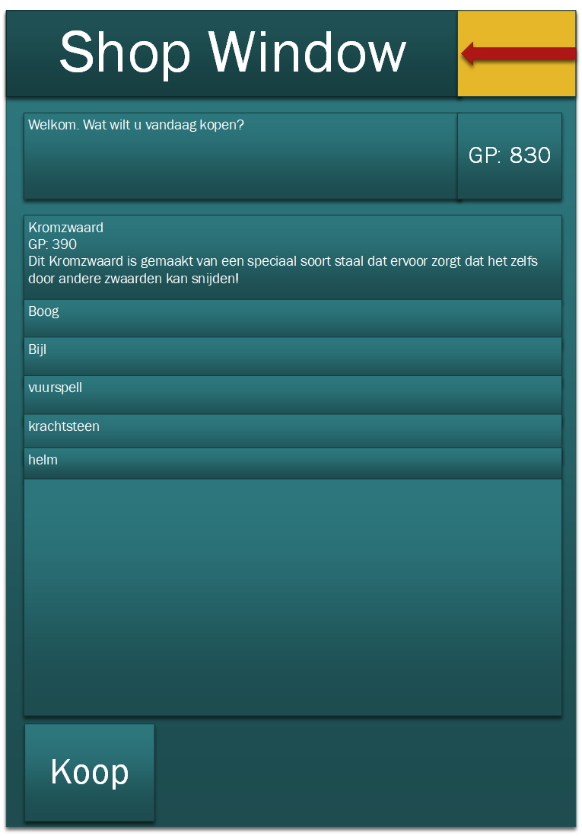
Shop Window
Dialogue Window
Gold
Expandable Windows

Slide 8
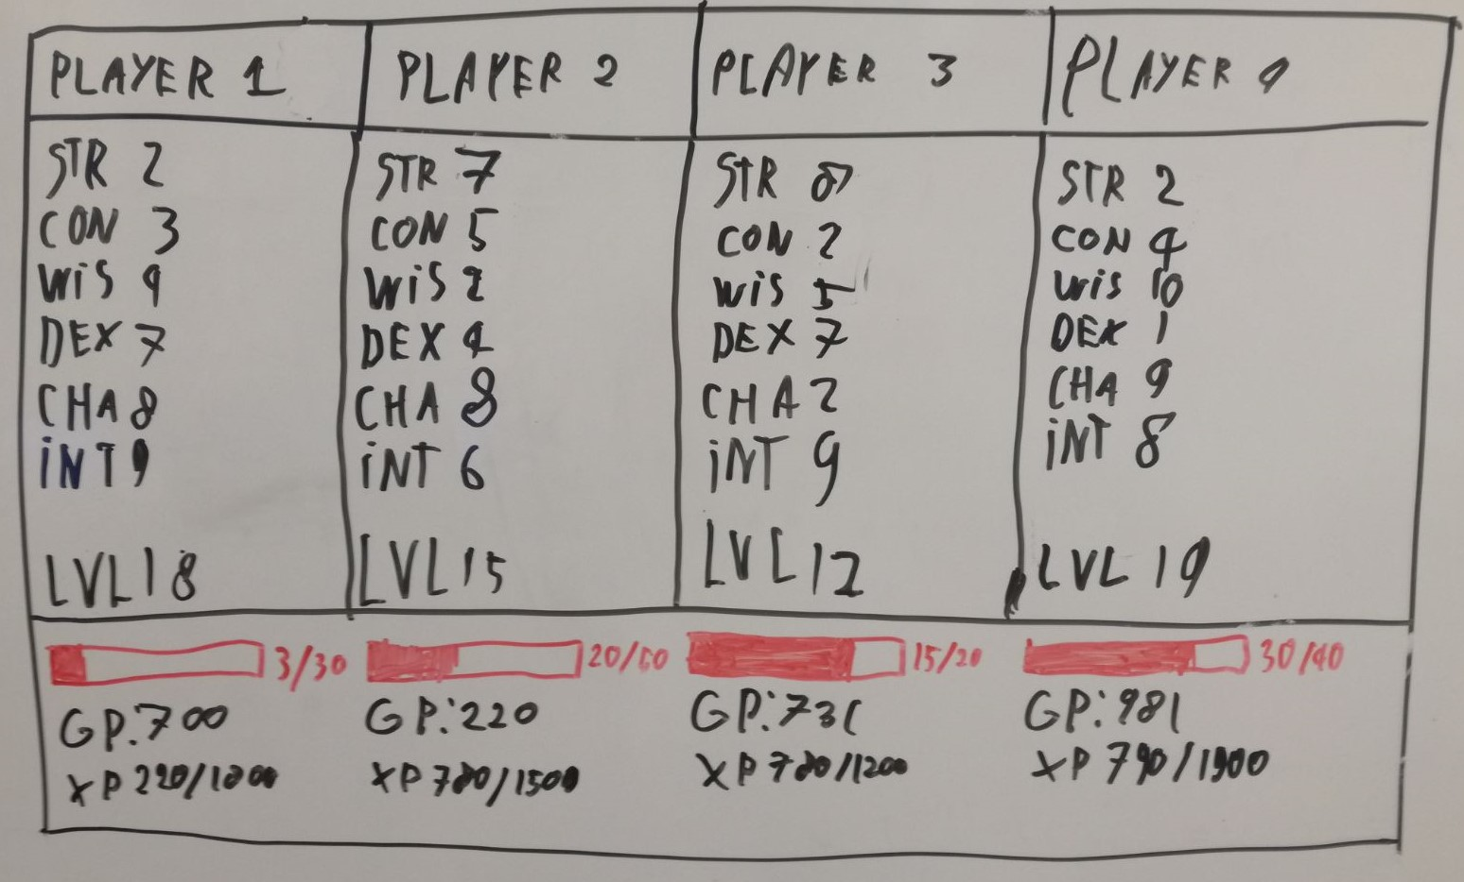
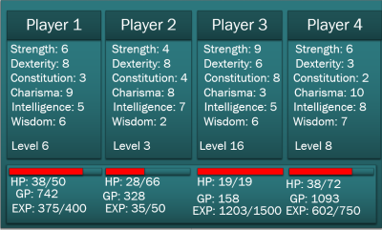
Dungeon Master
Players Sorted
Skills
4 Stats

Slide 9
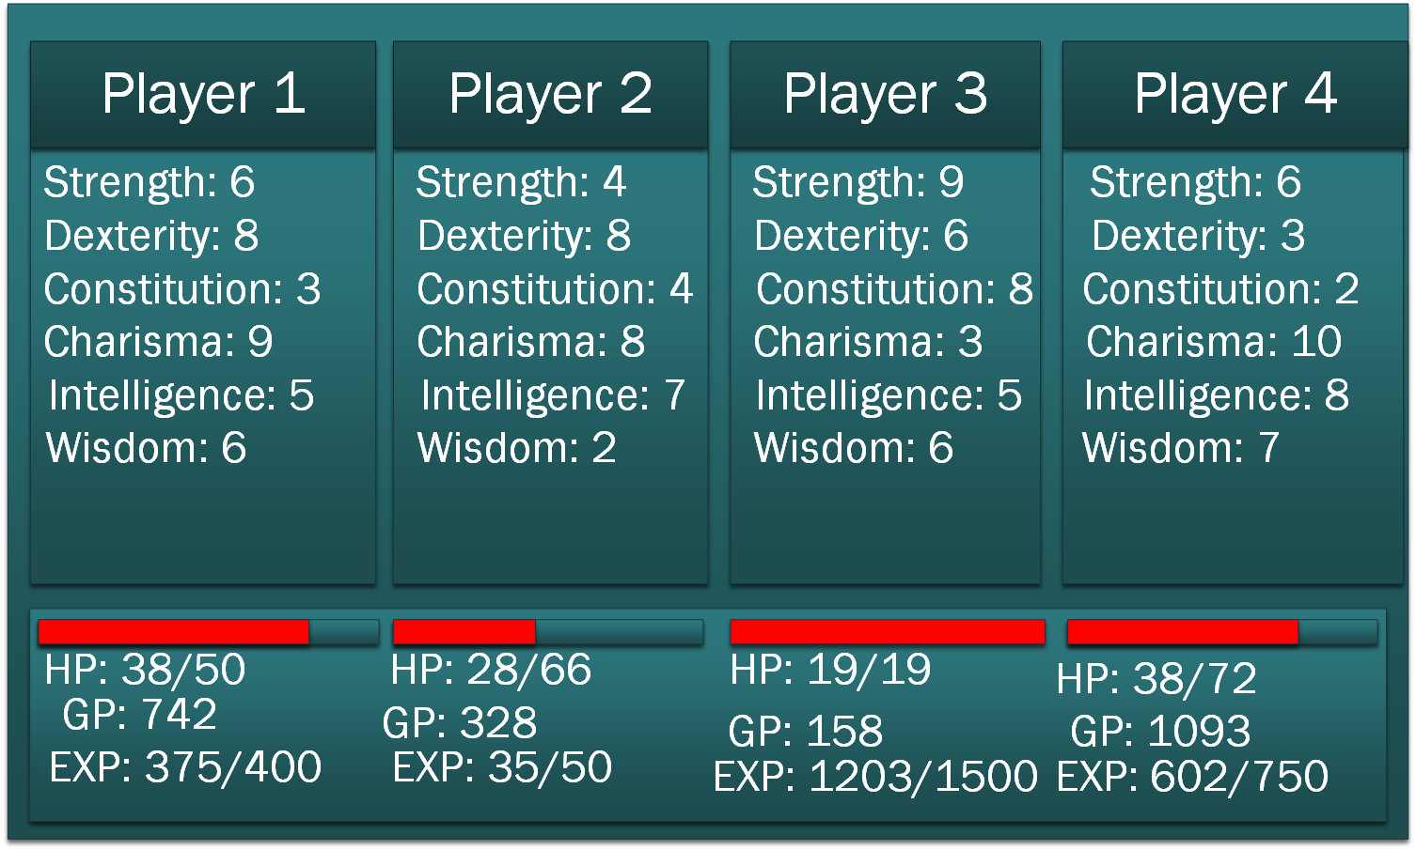
Einde

